Slide 1


Өскемен қаласы әкімдігінің «№15 орта мектебі» КММ
Ата-аналарға жадынама
Памятка для родителей
Педагог-психолог: Беккалиева. Г.Е

Slide 2

Өз балаңызға жеке тұлға ретінде қараңыз.
Смотрите на своего ребенка как на самостоятельную личность.

Slide 3

Әрдайым өз сөзіңізде тұра алатыныңызды өзіңіздің жүріс-тұрысыңызбен дәлелдеңіз.
Все время доказывайте своим поведением, что умеете держать слово.

Slide 4
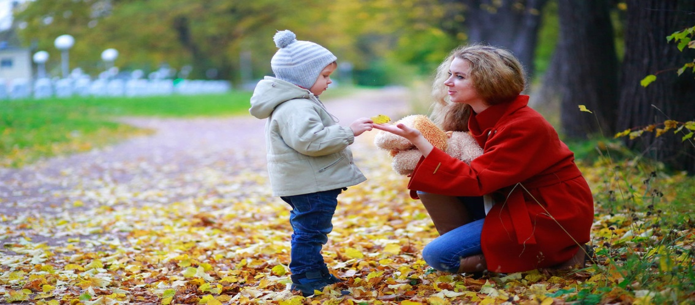
Бала кез-келген уақытта Сізден өз сұрағына жауап ала алатындай қарым-қатынас ортасын құрыңыз.
Держите себя так, чтобы ребенок не боялся идти к вам с любым вопросом, даже тогда, когда чувствует, что вопрос деликатный.

Slide 5

Баланы ұятқа қалдырмас бұрын немесе жазаламас бұрын ол бұл теріс әрекетке не үшін барғанын түсінуге тырысыңыз.
Прежде чем пристыдить или наказать ребенка , постарайтесь понять из каких пробуждений он совершил этот проступок.

Slide 6

Оған әркез кішкентай балаға сияқты қарым-қатынас жасамаңыз .
Не обращайтесь с ним все время как с маленьким.

Slide 7
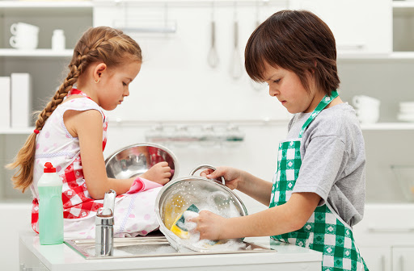
Балаңыз жасай алатын іс-әрекетті ол үшін өзіңіз жасамаңыз.
Не балуйте, и не делайте за него то, что он мог бы сделать сам.

Slide 8
Бос уақытыңызды баламен өткізуге арнаңыз.
Чаще проводите вместе свободное время.

Slide 9
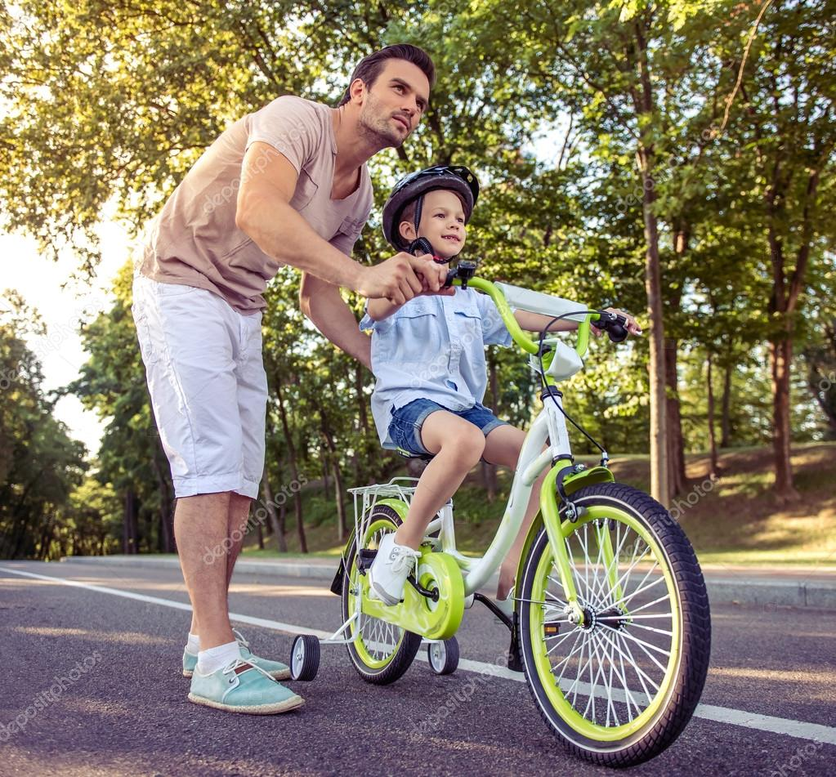
Балаңыздың жетістіктерін әрдайым қолдап отырыңыз.
Поддерживайте успехи ребенка.

Slide 10

Жанжалды ақылмен шешуге тырысыңыз.
Конструктивно решайте конфликты.

Slide 11
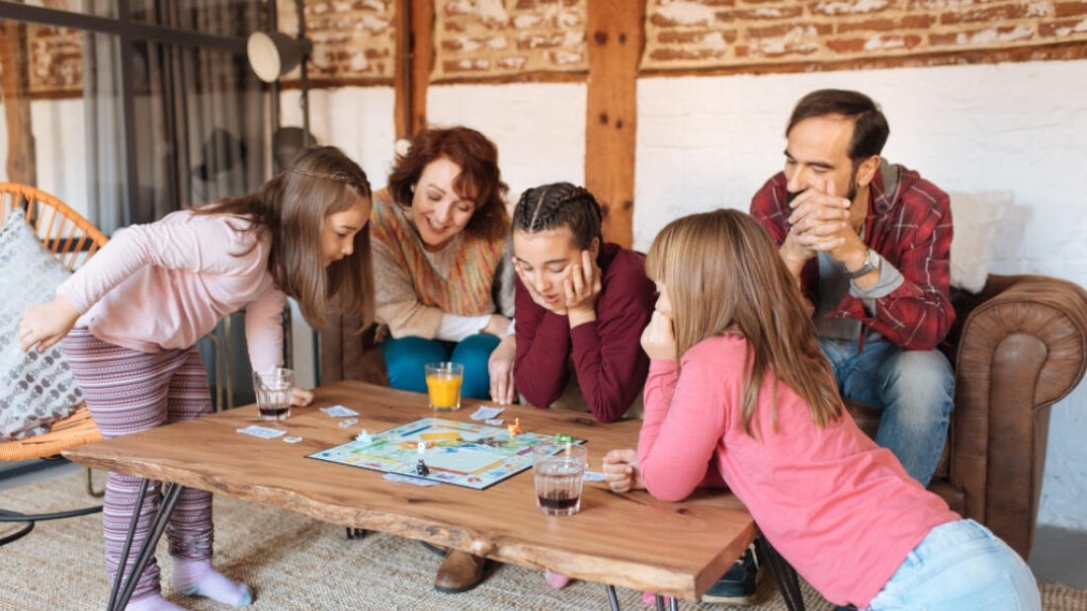
Ата-аналар назарына!
Балаңыздың зейінінің түп негізінде қызығушылығы жатыр. Сіз ұсынып отырған ойындар әр-түрлі және қызықты болған сайын балаңыздың зейінін соғұрлым дамыту мүмкіндігі жоғарырақ болады.
Родителям на заметку!
В основе внимания лежит интерес. Чем интереснее и разнообразнее будут игры и забавы которые вы предлагаете вашему ребенку, тем больше шансов развить у него произвольное внимание.

Slide 12
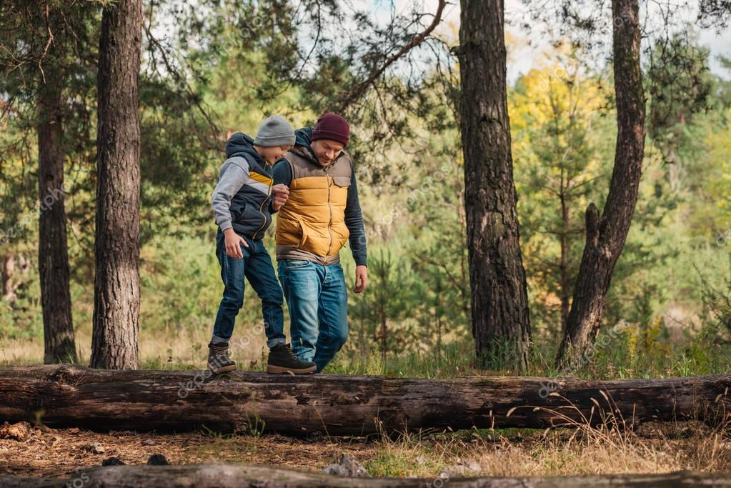
Баланың танымын дамыта отырып, оның қызығушылығын ескеріңіз . Баланың назарын үнемі дамытып отырыңыз. Бұл үшін таза ауада серуендеуді, сапарларды, жорықтарды, кез келген мүмкіндікті пайдаланыңыз. Табиғатты және оның құбылыстарын бақылауға үйретіңіз..
Развивая внимание своего ребенка, учитывайте круг его увлечений. Отталкиваясь от его увлечений, привлекайте его внимание к другим процессам и явлением, связанным с его увлечениями. Постоянно тренируйте внимание своего ребенка. Используйте для этого прогулки на свежем воздухе, поездки, походы, любую возможность. Учите наблюдать за природой и ее явлениями.

